Slide 1
Малые города – удивительные достопримечательности. Мастер-классы для жителей малых городов и посёлков Свердловской области по развитию внутреннего туризма.
ФОНД РАЗВИТИЯ КРАЕВЕДЕНИЯ
И ТУРИСТИЧЕСКОЙ ИНФОРМАТИЗАЦИИ
НА ТЕРРИТОРИИ УРАЛА
Екатеринбург 2018

Slide 2
Организация-исполнитель
ФОНД РАЗВИТИЯ КРАЕВЕДЕНИЯ И ТУРИСТИЧЕСКОЙ ИНФОРМАТИЗАЦИИ НА ТЕРРИТОРИИ УРАЛА
620026, г Екатеринбург, ул. Белинского, д. 83, оф. 8а
+7 922 208-64-67
ОГРН 1176658118042
ИНН 6685143640
КПП 668501001

Slide 3
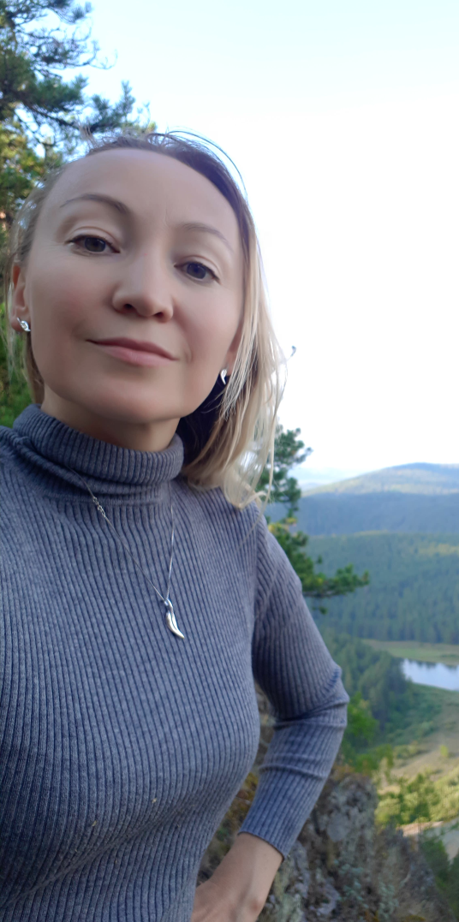
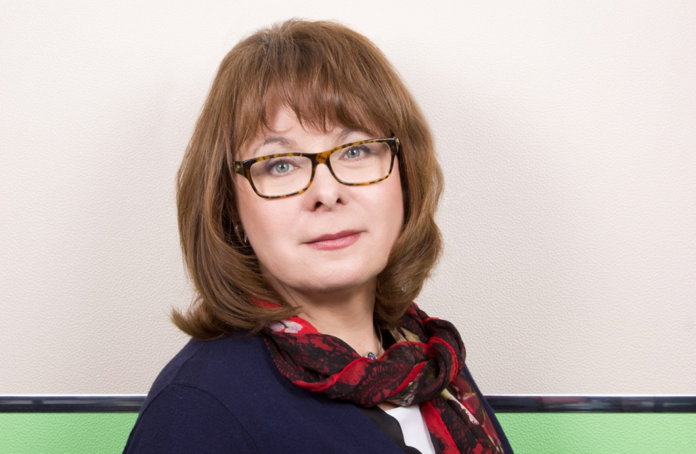
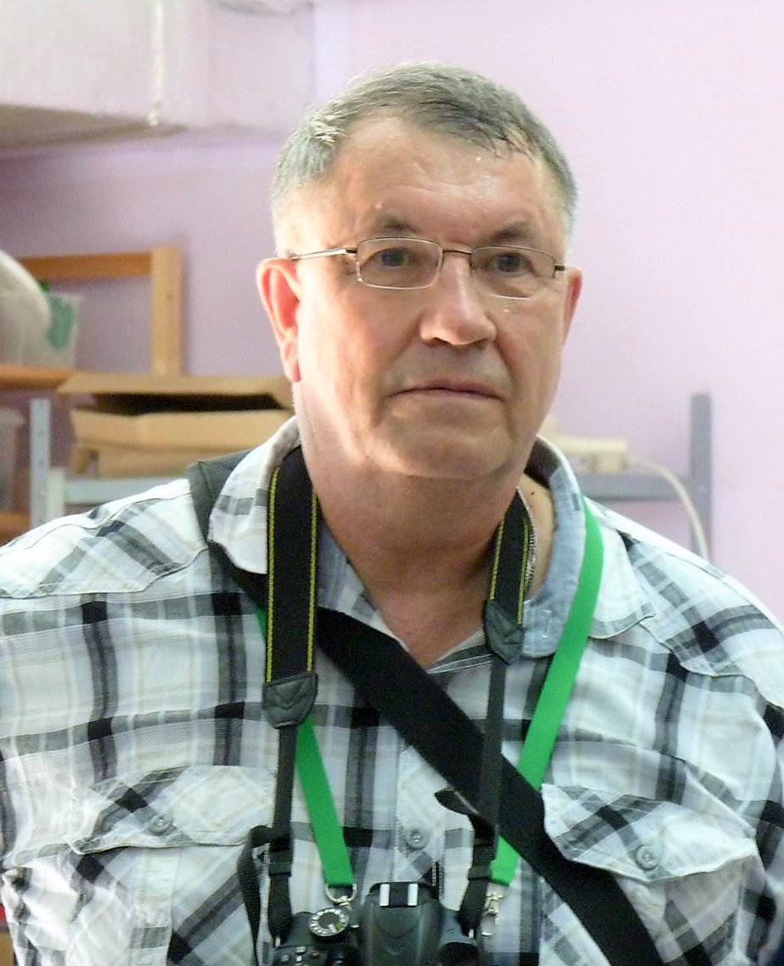
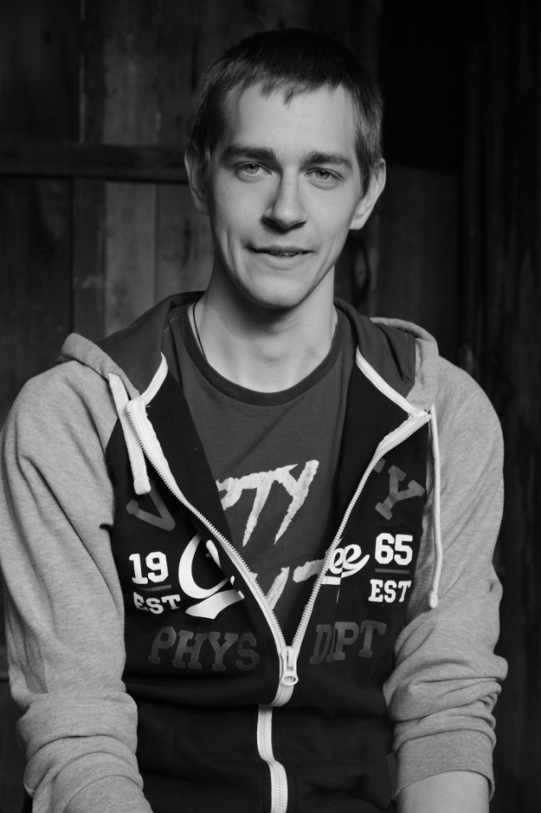
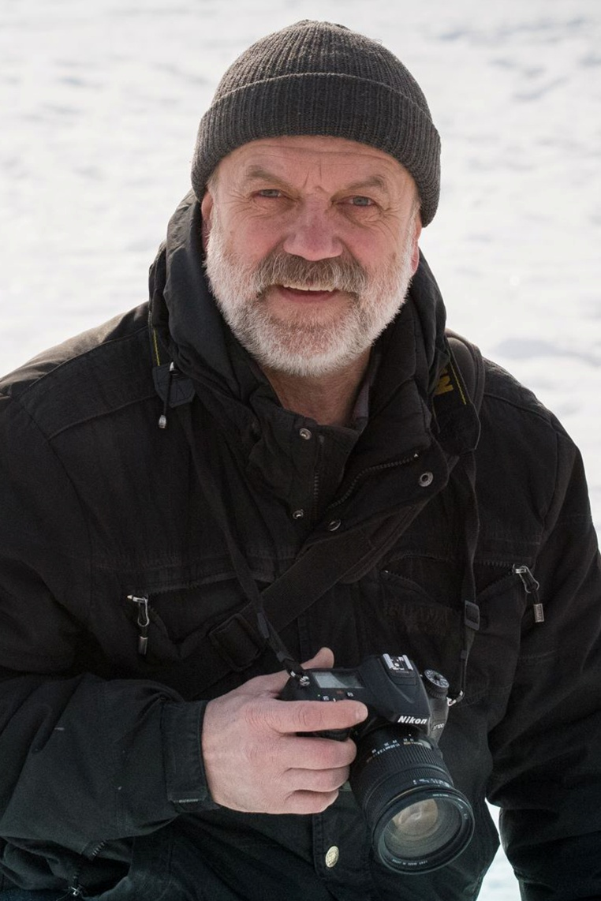
Команда проекта
Президент фонда Чеботаева М.В
Координатор проекта Султанова А.Р.
Член Союза журналистов России
Герасимов А.И.
Разработчик и администратор интернет-портала Меньшиков И.Б.
Фотограф проекта Копырин А.Л.

Slide 4
Цель
Популяризация внутреннего туризма через повышение уровня компетенций группы активных жителей 10 малых городов и поселков Свердловской области.
Проблемы малых городов и поселков Свердловской области известны всем: недостаток мест приложения труда, безработица, миграция людей в большие города, падает интерес молодежи к местам, где они родились и выросли. На Форуме малых городов в январе 2018 года. Президент РФ Владимир Путин подчеркнул: «Малые города могут стать действительно по-настоящему большими центрами – большими с точки зрения туризма, развития искусства, экономики, культуры, науки. Таких примеров в мире очень много. Нам нужно создать современную среду для жизни, преобразить наши города и поселки. При этом очень важно, чтобы они сохранили своё лицо и историческое наследие».

Slide 5
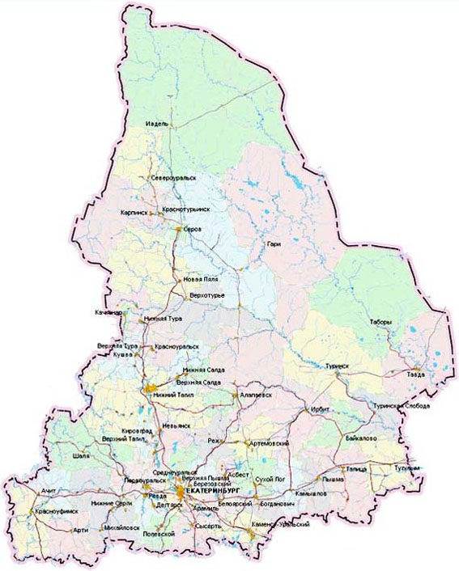
География проекта
Десять малых городов и поселков Свердловской области: г. Камышлов (19712 чел.), поселок городского типа (ПГТ) Бисерть (9626 чел.), ПГТ Арти (13 003 чел.), г. Красноуфимск (38731 чел.), ПГТ Билимбай (6044 чел.), г. Нижняя Салда (17380 чел.), г. Реж (37420 чел.), Нижние Серьги (9424 чел.), г. Сухой Лог (34018 чел.), г. Верхний Тагил (11171 чел.).

Slide 6
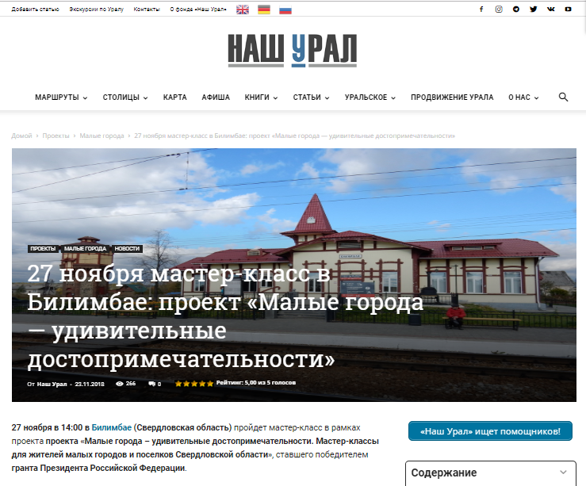
Способ достижения цели
Проведения обучения для целевой аудитории в 10 населенных пунктах Свердловской области.
Создание интерактивных карт для 10 населенных пунктов Свердловской области.
Создание инструкции для населения по развитию туристического потенциала малых городов и поселков.

Slide 7
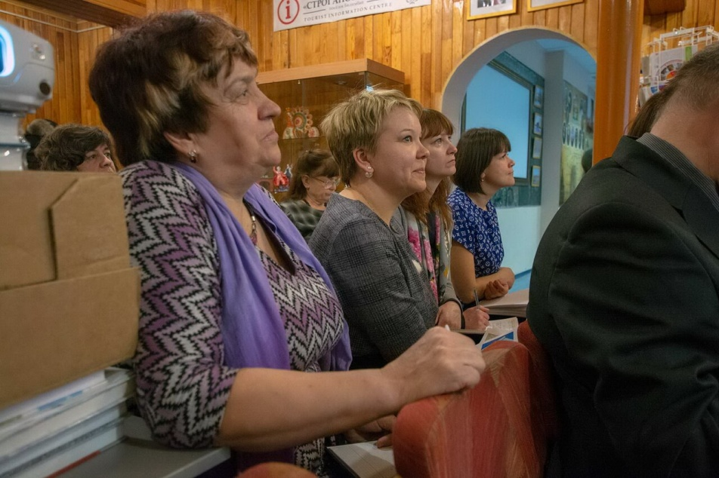
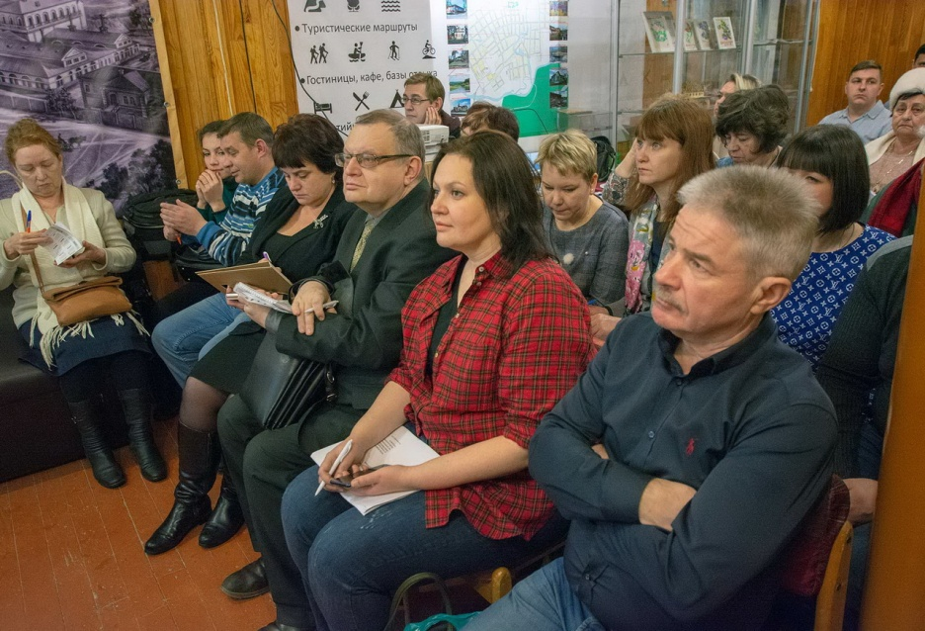
Результат реализации проекта
На данный момент проведено 10 мастер-классов во всех перечисленных городах, более 300 слушателей.
Созданы 10 интерактивных карт
Размещено более 240 статей на портале www.nashural.ru

